Slide 1

Juan Andrada Romero
Jose Domingo López López

Slide 2

Introducción
Conceptos
Arquitectura JXTA
Protocolos
Demostración
Alternativas
Conclusiones

Slide 3
Introducción
Conceptos
Arquitectura JXTA
Protocolos
Demostración
Alternativas
Conclusiones

Slide 4

Motivación
¿Qué es JXTA?
¿Por qué JXTA?
Actualmente, las aplicaciones P2P están muy extendidas.
Una red P2P permite que los dispositivos actúan como clientes y servidores.
Búsqueda de una plataforma para construir aplicaciones P2P de manera sencilla.

Slide 5
Motivación
¿Qué es JXTA?
¿Por qué JXTA?
JXTA (Project Juxtapose) es una plataforma open-source para desarrollo de aplicaciones peer-to-peer basadas en Java.
Independiente de plataforma y de la red.
Define un conjunto de protocolos para permitir una comunicación entre dispositivos dispares.

Slide 6
Motivación
¿Qué es JXTA?
¿Por qué JXTA?
Basado en Java.
Plataforma específica para el desarrollo de aplicaciones P2P.
Permite la implementación de aplicaciones interoperables.
Independiente de la plataforma y de la red.

Slide 7
Introducción
Conceptos
Arquitectura JXTA
Protocolos
Demostración
Alternativas
Conclusiones

Slide 8




Peer
Network Services
Peer Group Services
Module
Messages
Pipes
Advertisements
Security
ID
Un peer es cualquier entidad de red que puede intercambiar información implementando los protocolos de JXTA.
Pueden ser:
  Minimal-Edge
  Full-Edge
  Super

Slide 9
Peer
Network Services
Peer Group Services
Module
Messages
Pipes
Advertisements
Security
ID
Un servicio de red puede ser:
  Servicio de par
  Servicio de grupo de pares

Slide 10
Peer
Network Services
Peer Group Services
Module
Messages
Pipes
Advertisements
Security
ID
Servicios de grupo de pares especiales:
  Endpoint service
  Resolver service
  Discovery service
  Membership service
  Access service
  Pipe service
  Monitoring service

Slide 11
Peer
Network Services
Peer Group Services
Module
Messages
Pipes
Advertisements
Security
ID
Abstracción de bajo nivel para representar un fragmento de código junto al API para manejar dicho código.
Componentes:
  Clase
  Especificación
  Implementación

Slide 12
Peer
Network Services
Peer Group Services
Module
Messages
Pipes
Advertisements
Security
ID
Unidad básica de intercambio de datos entre pares.
Uso del endpoint service y pipe service

Slide 13
Peer
Network Services
Peer Group Services
Module
Messages
Pipes
Advertisements
Security
ID
Mecanismo de comunicación asíncrono, unidireccional y no confiable entre pares.
Transferencia de cualquier tipo de datos: XML, imágenes, HTML, vídeo, etc.
Tubería punto a punto
Tubería propagación

Slide 14
Peer
Network Services
Peer Group Services
Module
Messages
Pipes
Advertisements
Security
ID
Lenguaje de estructuras de metadatos representados como XML.
Usados para publicar y descubrir cualquier recurso de una red de pares (peer, pipe, module, service, etc.)

Slide 15
Peer
Network Services
Peer Group Services
Module
Messages
Pipes
Advertisements
Security
ID
JXTA se basa en un modelo de roles.
Uso de metadatos como credenciales, certificados y claves públicas.
Requisitos de seguridad:
  Confidencialidad
  Autenticación
  Autorización
  Integridad de los datos
  Refutabilidad

Slide 16
Peer
Network Services
Peer Group Services
Module
Messages
Pipes
Advertisements
Security
ID
Todos los recursos de JXTA tienen un identificador único, conocido como ID.
Se utiliza un URN (Uniform Resource Name) como ID.

Slide 17
Introducción
Conceptos
Arquitectura JXTA
Protocolos
Demostración
Alternativas
Conclusiones

Slide 18

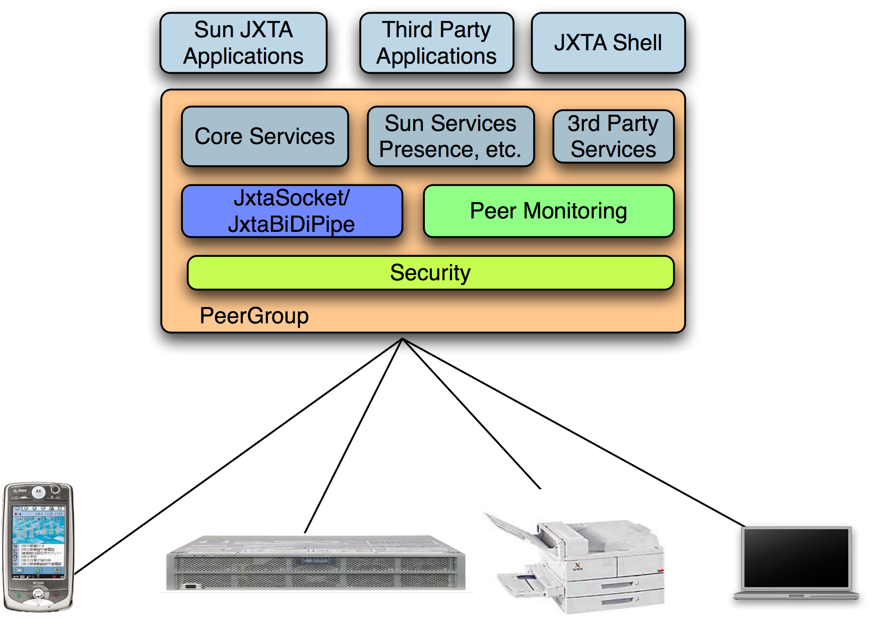
Arquitectura software
Arquitectura de red

Slide 19
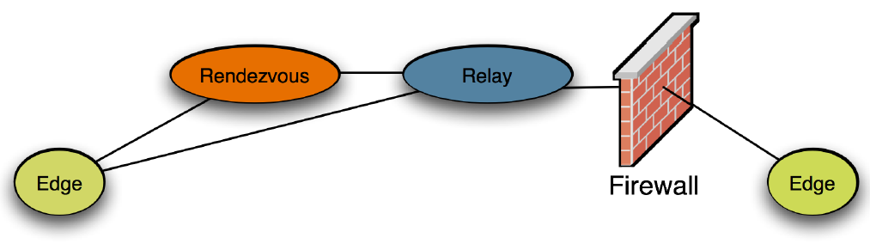
Arquitectura software
Arquitectura de red

Slide 20
Introducción
Conceptos
Arquitectura JXTA
Protocolos
Demostración
Alternativas
Conclusiones

Slide 21

PDP
PIP
PRP
PBP
ERP
RVP
Peer Discovery Protocol
Sirve para descubrir cualquier recurso publicado por un par en forma de anuncio.
El descubrimiento se hace por peticiones multicast.

Slide 22
PDP
PIP
PRP
PBP
ERP
RVP
Peer Information Protocol
Sirve para obtener información de estado acerca de otros pares.
Mensajes destacados:
  ping
  peerInfo

Slide 23
PDP
PIP
PRP
PBP
ERP
RVP
Peer Resolver Protocol
Permite enviar consultas genéricas a otros pares, identificando las respuestas.
Es la base para los protocolos PDP y PIP.

Slide 24
PDP
PIP
PRP
PBP
ERP
RVP
Pipe Binding Protocol
Permite enlazar un anuncio de un pipe con los pares de los extremos.
PBP abstrae de la implementación del pipe.

Slide 25
PDP
PIP
PRP
PBP
ERP
RVP
Endpoint Routing Protocol
Permite enviar mensajes a pares remotos sin tener una conexión directa con ellos.
Se adjunta al mensaje un mensaje especial con información de la ruta a seguir.

Slide 26
PDP
PIP
PRP
PBP
ERP
RVP
Rendezvous Protocol
Se utiliza para la propagación de mensajes dentro de un grupo de pares.
Se divide en tres protocolos:
  PeerView protocol
  Simple lease protocol
  Protocolo para la propagación de mensajes a los pares que usan el protocolo anterior.

Slide 27
Introducción
Conceptos
Arquitectura JXTA
Protocolos
Demostración
Alternativas
Conclusiones

Slide 28



Slide 29
Introducción
Conceptos
Arquitectura JXTA
Protocolos
Demostración
Alternativas
Conclusiones

Slide 30

IBM BabbleNet
P2P Acelerator Kit
Microsoft .NET
P2P Trusted Library
Es una tecnología de un grupo de IBM llamado AlphaWorks.
Programa P2P descentralizado.
Desarrollado sobre un framework P2P escrito en Java.
Código libre.

Slide 31
IBM BabbleNet
P2P Acelerator Kit
Microsoft .NET
P2P Trusted Library
Desarrollado por Intel.
Es un middleware utilizado por Microsoft .NET

Slide 32
IBM BabbleNet
P2P Acelerator Kit
Microsoft .NET
P2P Trusted Library
Código basado en la plataforma .NET.
Mensajes entre pares serializados con XML.
Los pares pueden acceder y compatir distintos objetos.
Implementación de un servicio de descubrimiento.

Slide 33
IBM BabbleNet
P2P Acelerator Kit
Microsoft .NET
P2P Trusted Library
Biblioteca open-source que permite dotar de confianza a sistemas P2P.
Portable entre sistemas basados en Windows y Linux.

Slide 34
Introducción
Conceptos
Arquitectura JXTA
Protocolos
Demo
Alternativas
Conclusiones

Slide 35

Aspectos de JXTA que la distinguen de otros modelos de red distribuida:
  Uso de documentos XML para describir recursos
  Uso de tuberías para no depender de un DNS
  Esquema de direccionamiento uniforme de pares
  Estructura de búsqueda de recursos descentralizada
Permite abstraerse de la plataforma y de los protocolos de red.

